Slide 1
Notes:
dva najpoznatija doktora zbog kojih su se svi htjeli baviti medicinom, a sada ćemo vam predstaviti 3 edukativna programa zbog kojih će se svi htjeti baviti stemom"?

Slide 2
DOBRODOŠLI
U BUDUĆNOST
OBRAZOVANJA

Slide 3
Interaktivni STE(a)MI programi

Slide 4
Chatbotovi
DOTICAJ SA KLJUČNIM ISKUSTVIMA ZA USPJEŠNU KARIJERU U TECH INDUSTRIJI
Kriptovalute
Dronovi
Strojno učenje
Umjetna inteligencija
Razvoj igara
Big data
Roboti
Električna vozila
Virtualna i proširena stvarnost
Notes:
Most između tvrtki/idustrije i obrazovnog sustava
Partneri s vodećim tvrtkama u industriji (infobip), s njima radimo programe
Provest ukratko kroz 3 programa

Slide 5
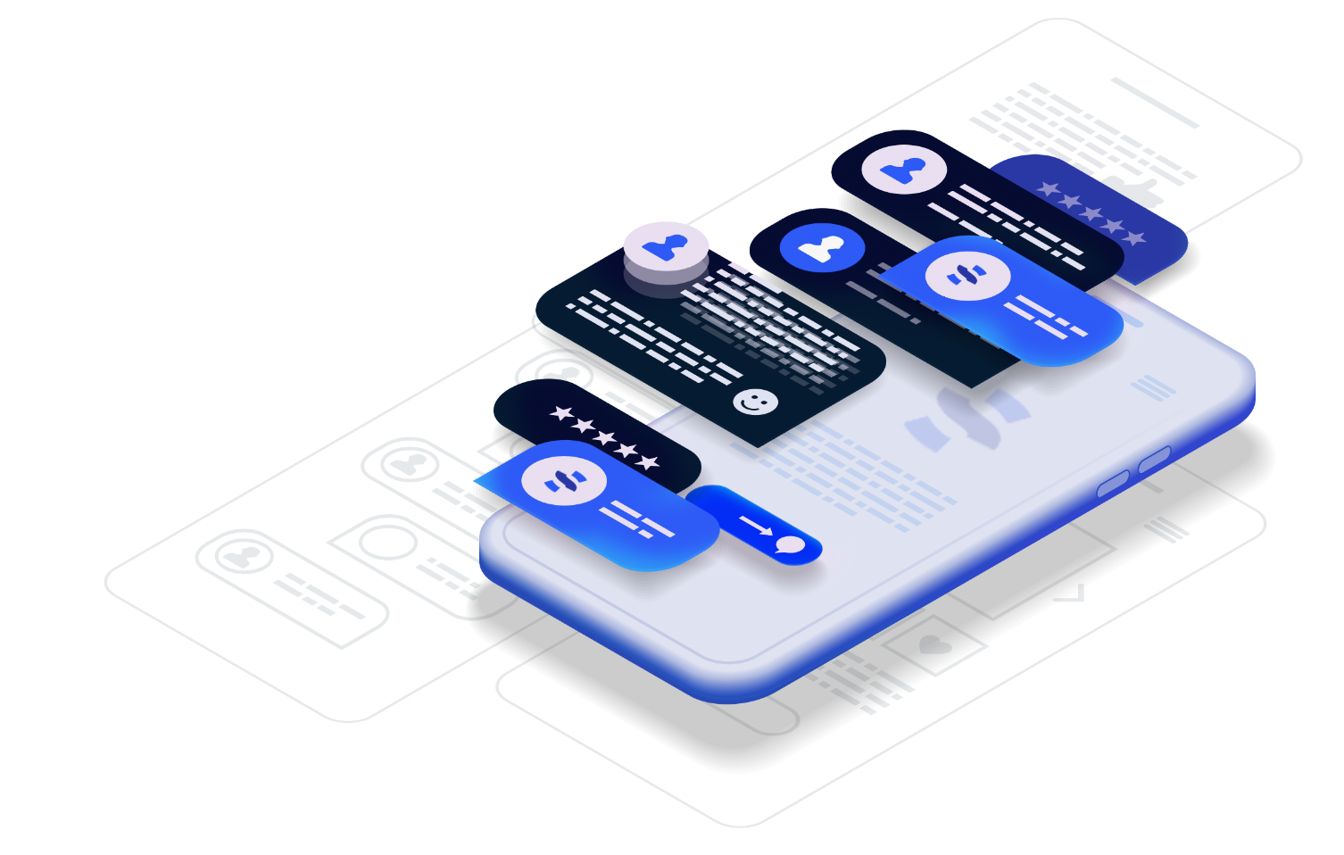
UMJETNA
INTELIGENCIJA

Slide 6
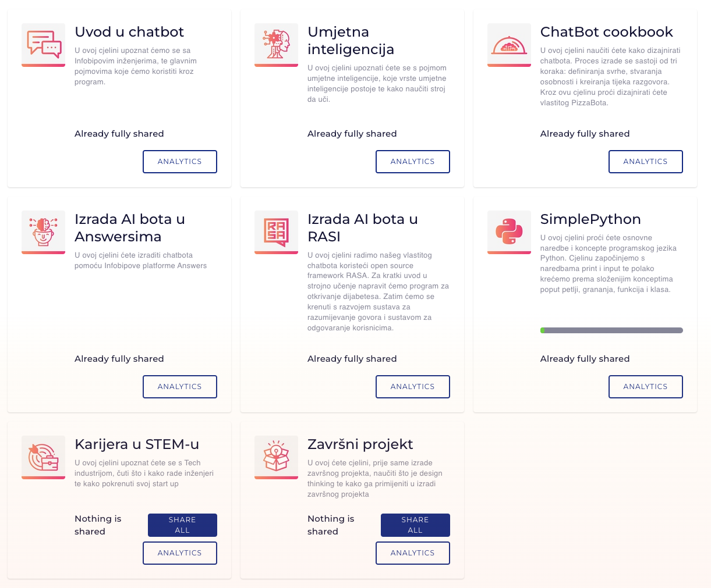
Notes:
Ukratko što se radi u AI

Slide 7
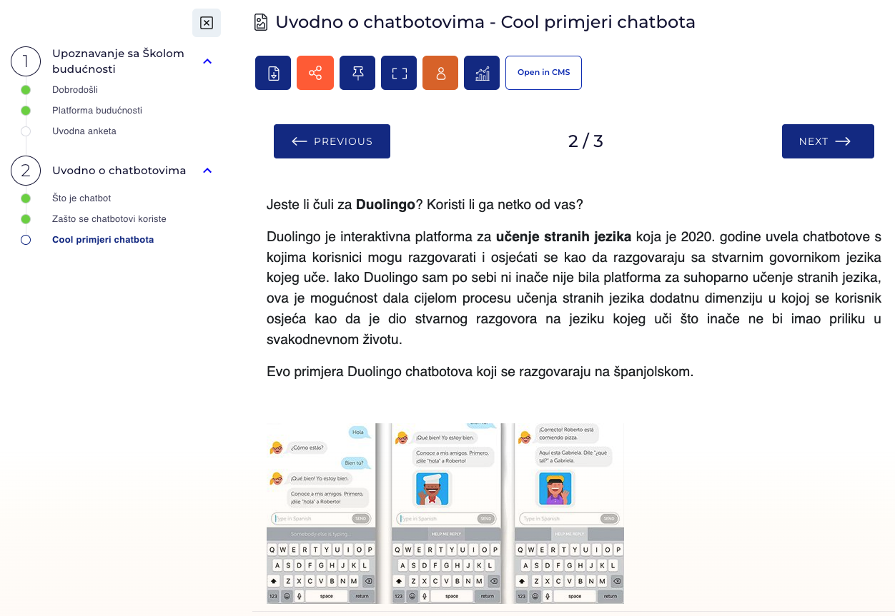
Notes:
Kako izgleda unit

Slide 8
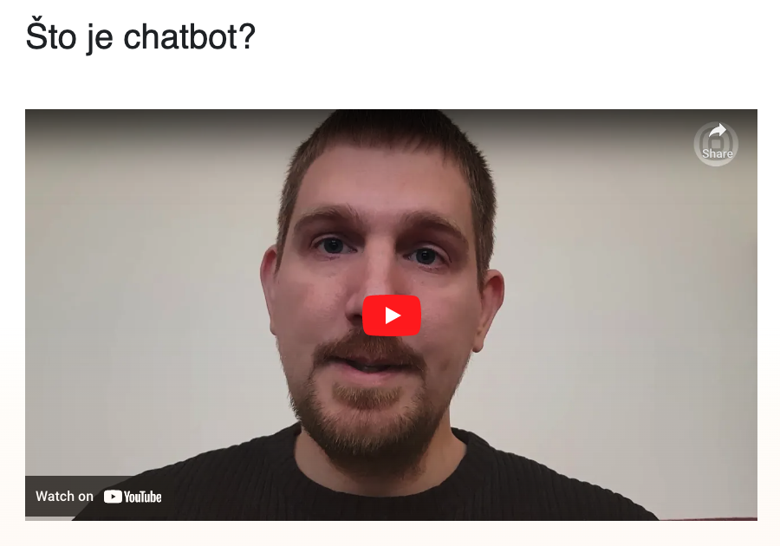
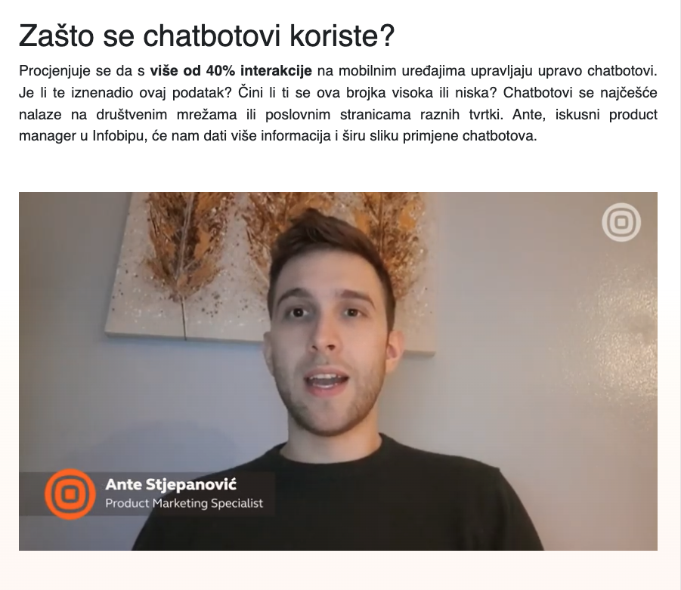
Notes:
Stručnjaci iz industrije uče učenike

Slide 9
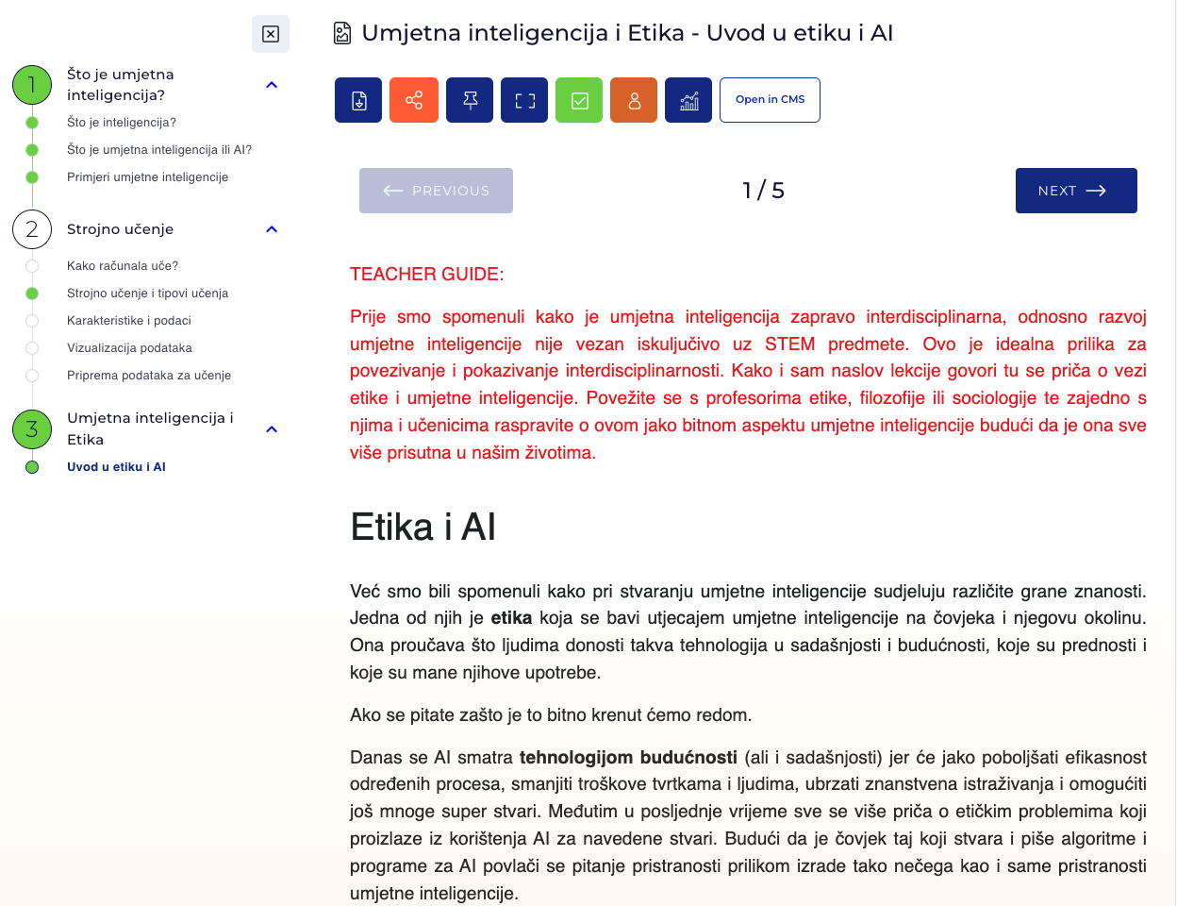
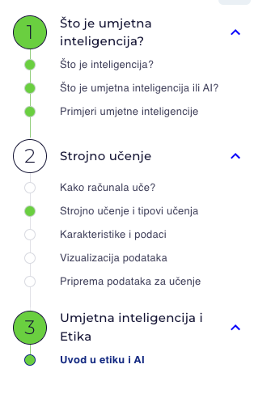
Notes:
Razvoj soft skills/ meke vještine poput pisanja eseja, članaka…
Stvaramo interdisciplinarne, međugeneracijske programe
Predaju profesori različitog predmetnog profila: etika, filozofija, glazbeni, hrvatski, stručni suradnici… Ne samo STEM

Slide 10
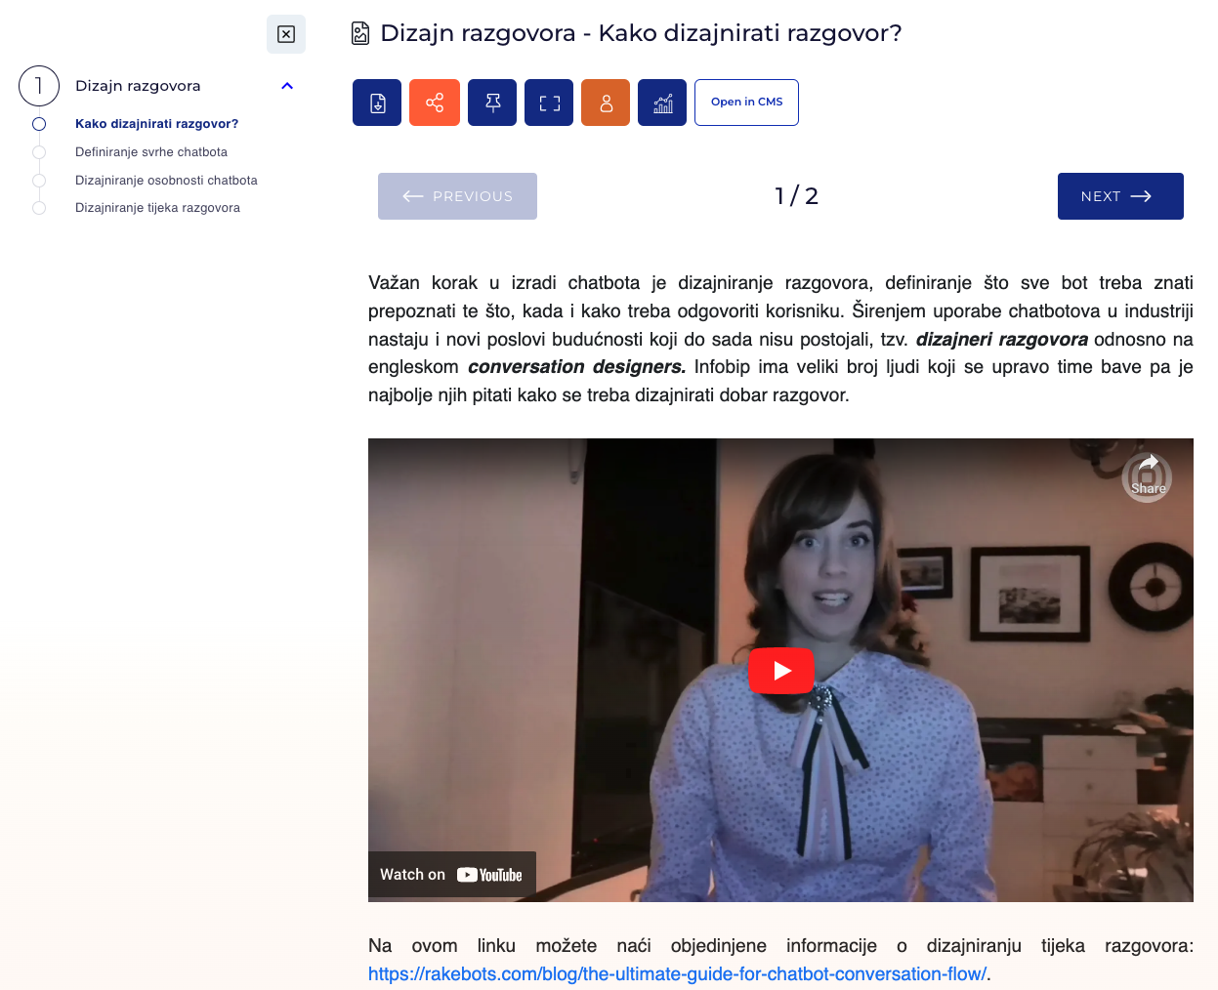
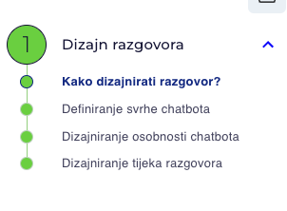
Notes:
Neki učenici su se više usmjerili na dizajn a drugi na programiranje

Slide 11
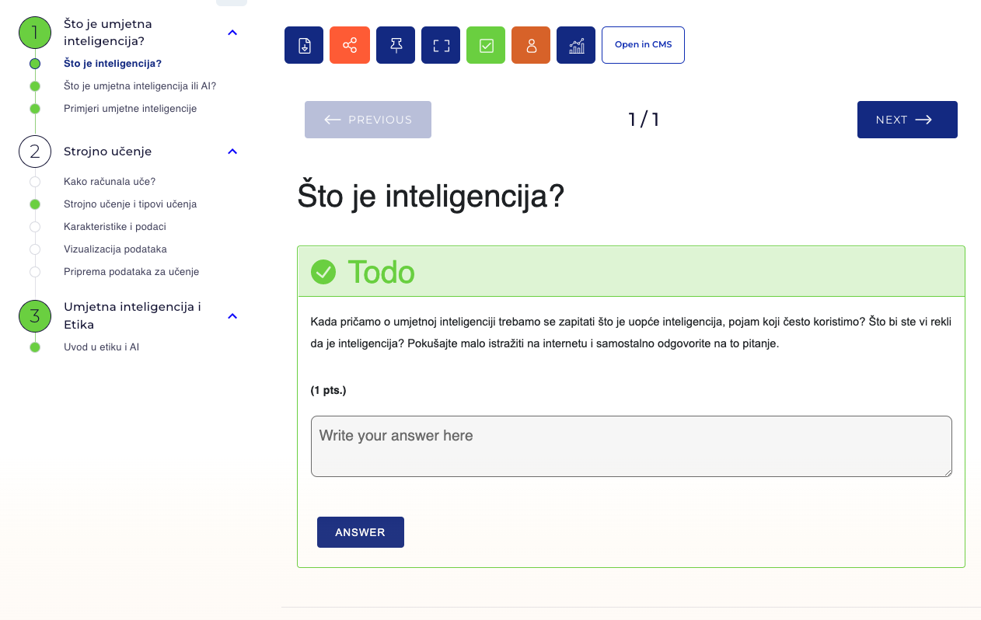
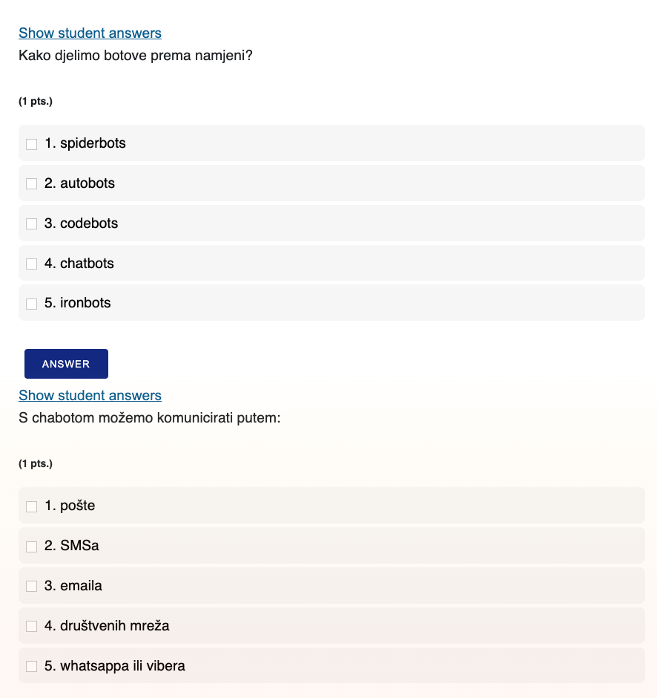
Notes:
Primjeri zadataka

Slide 12
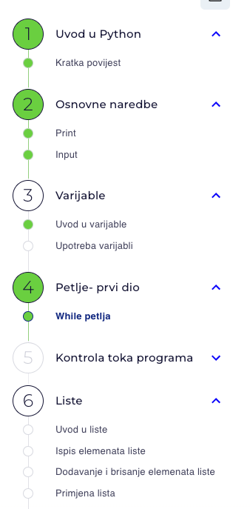
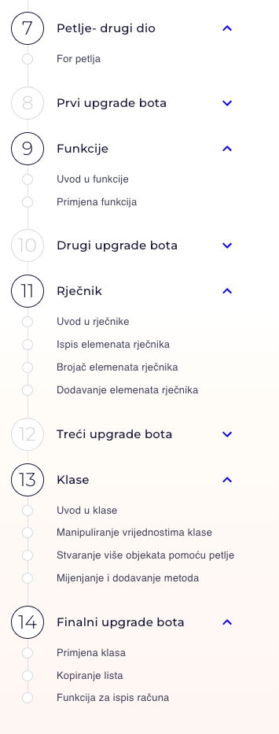
Notes:
Slušamo feedback - dodali python

Slide 13
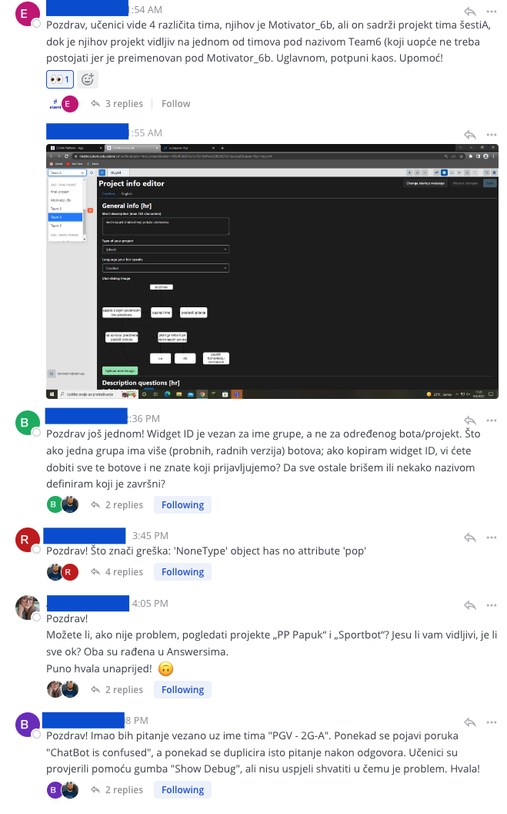
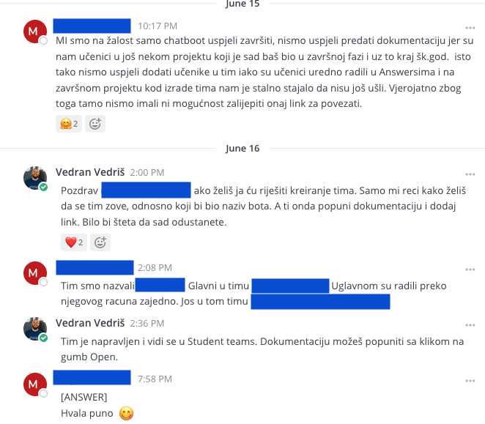
Notes:
Kako smo supportali prof i učenike

Slide 14
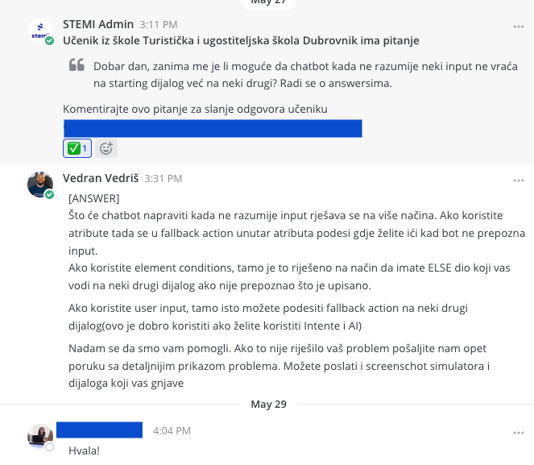
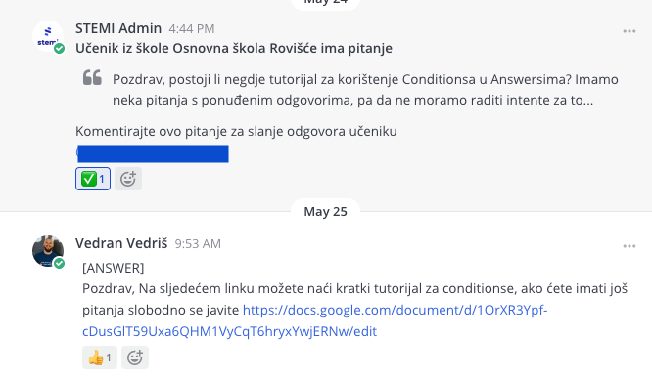
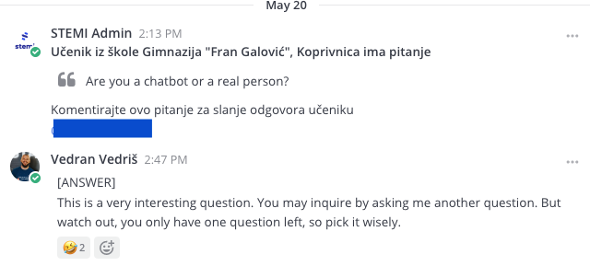
Notes:
Kako smo supportali prof i učenike
Imali smo i konzultacije s učenicima i zaposlenicima tech tvrtki

Slide 15
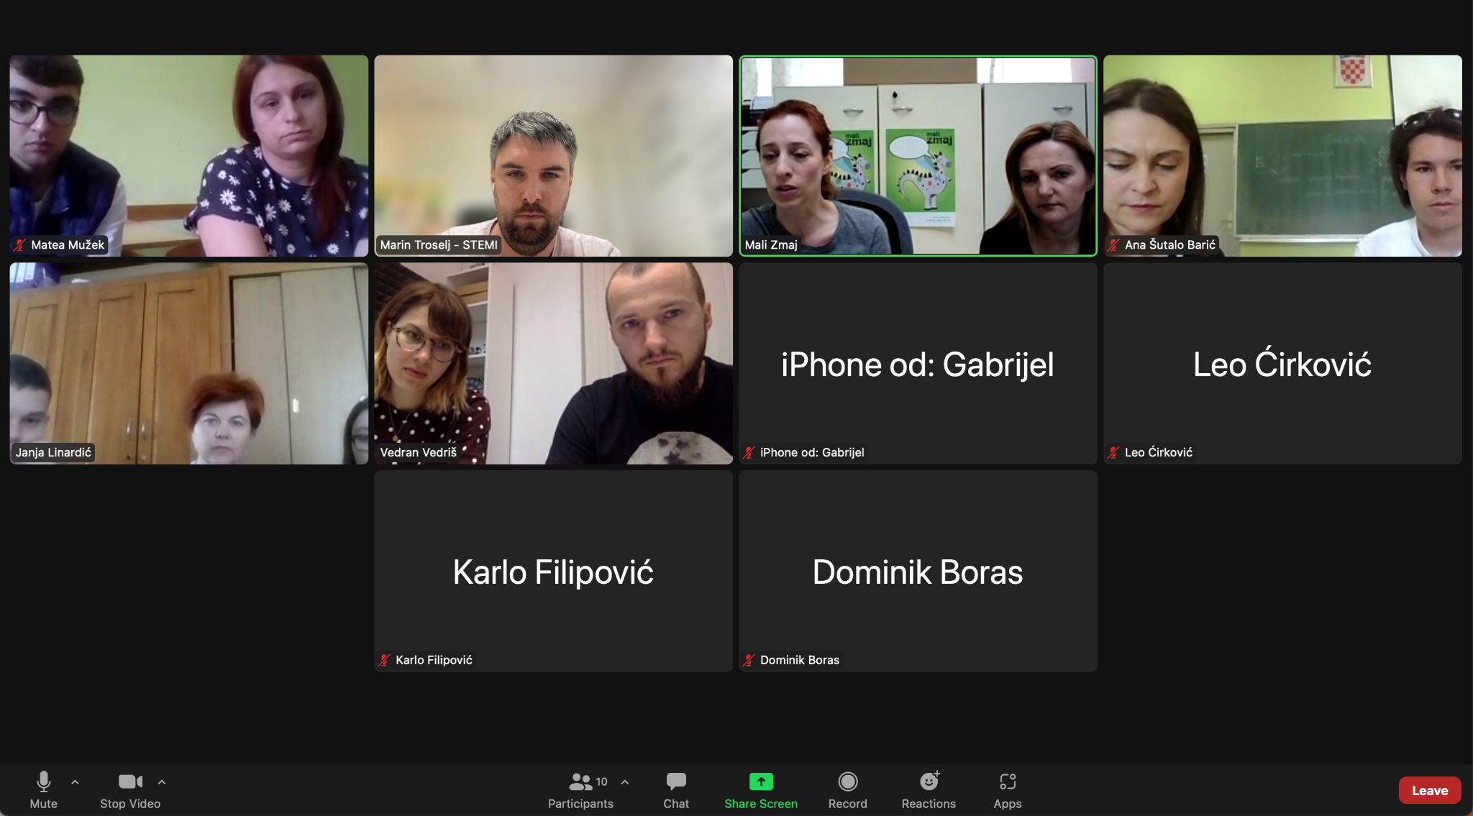
Notes:
Primjer dobre prakse: kako im dajemo uvid u rad u tech tvrtki

Slide 16
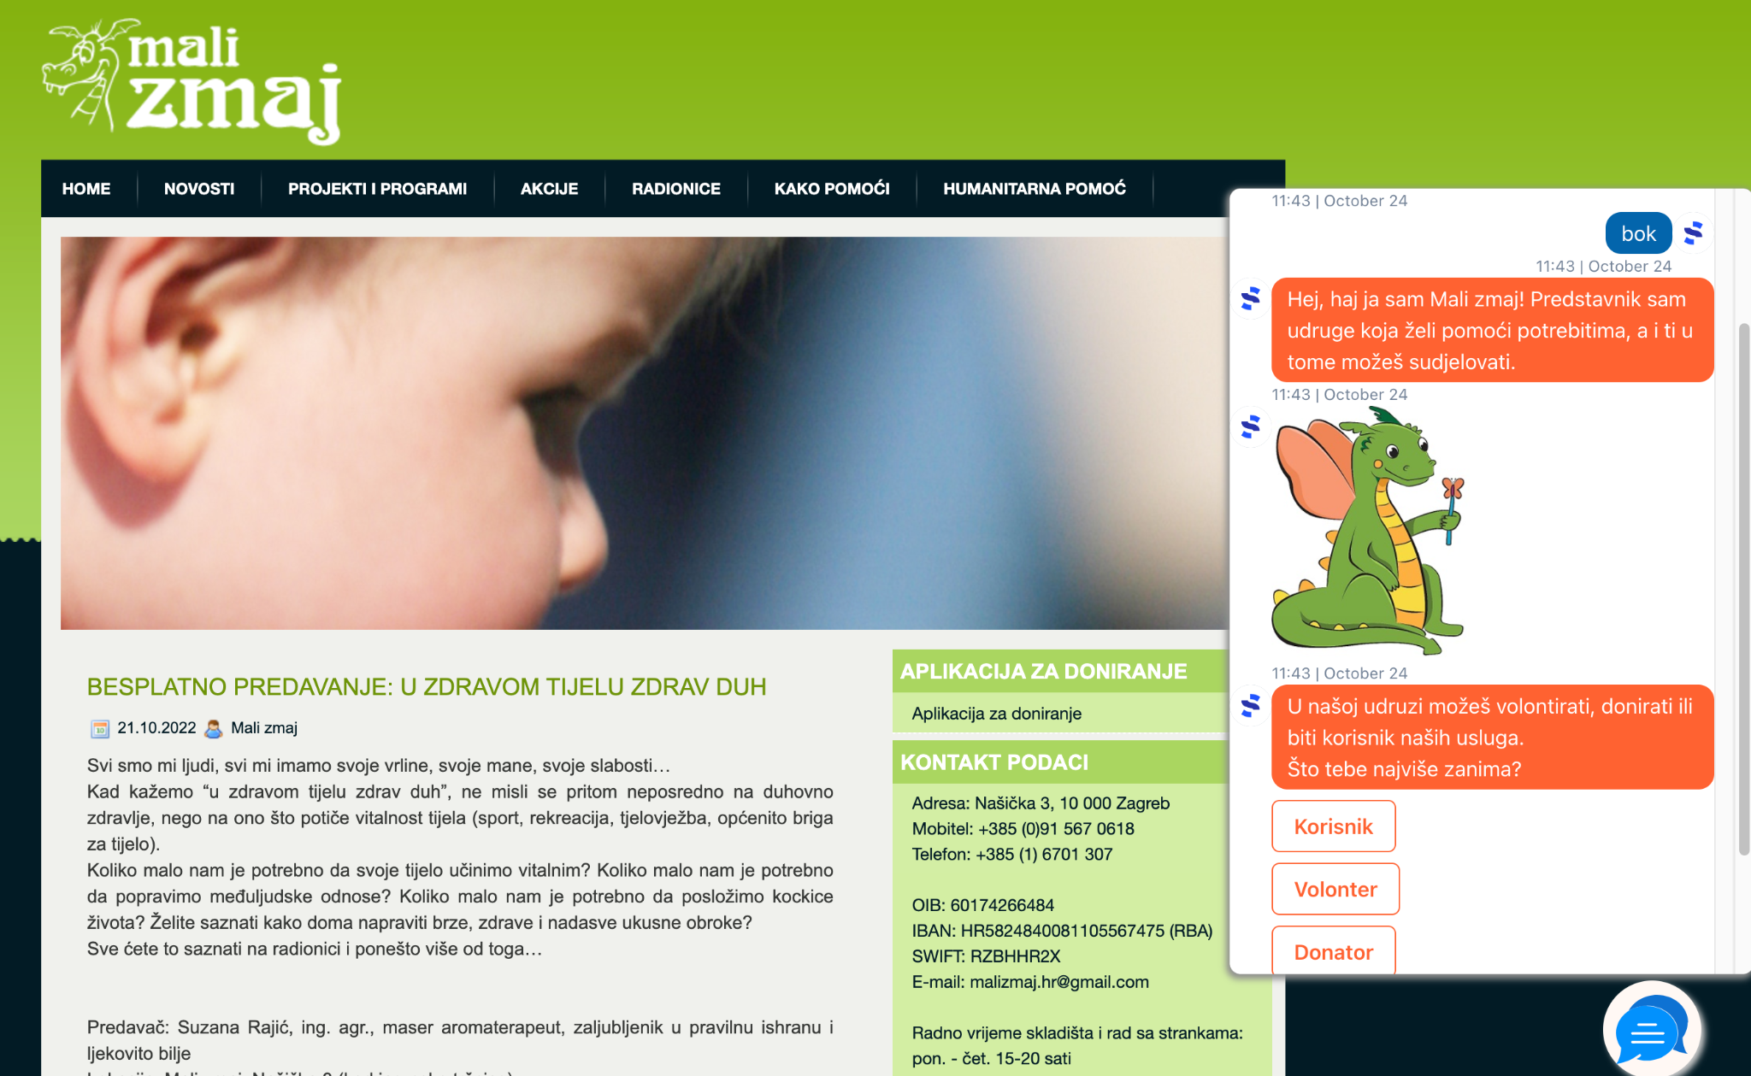

Slide 17
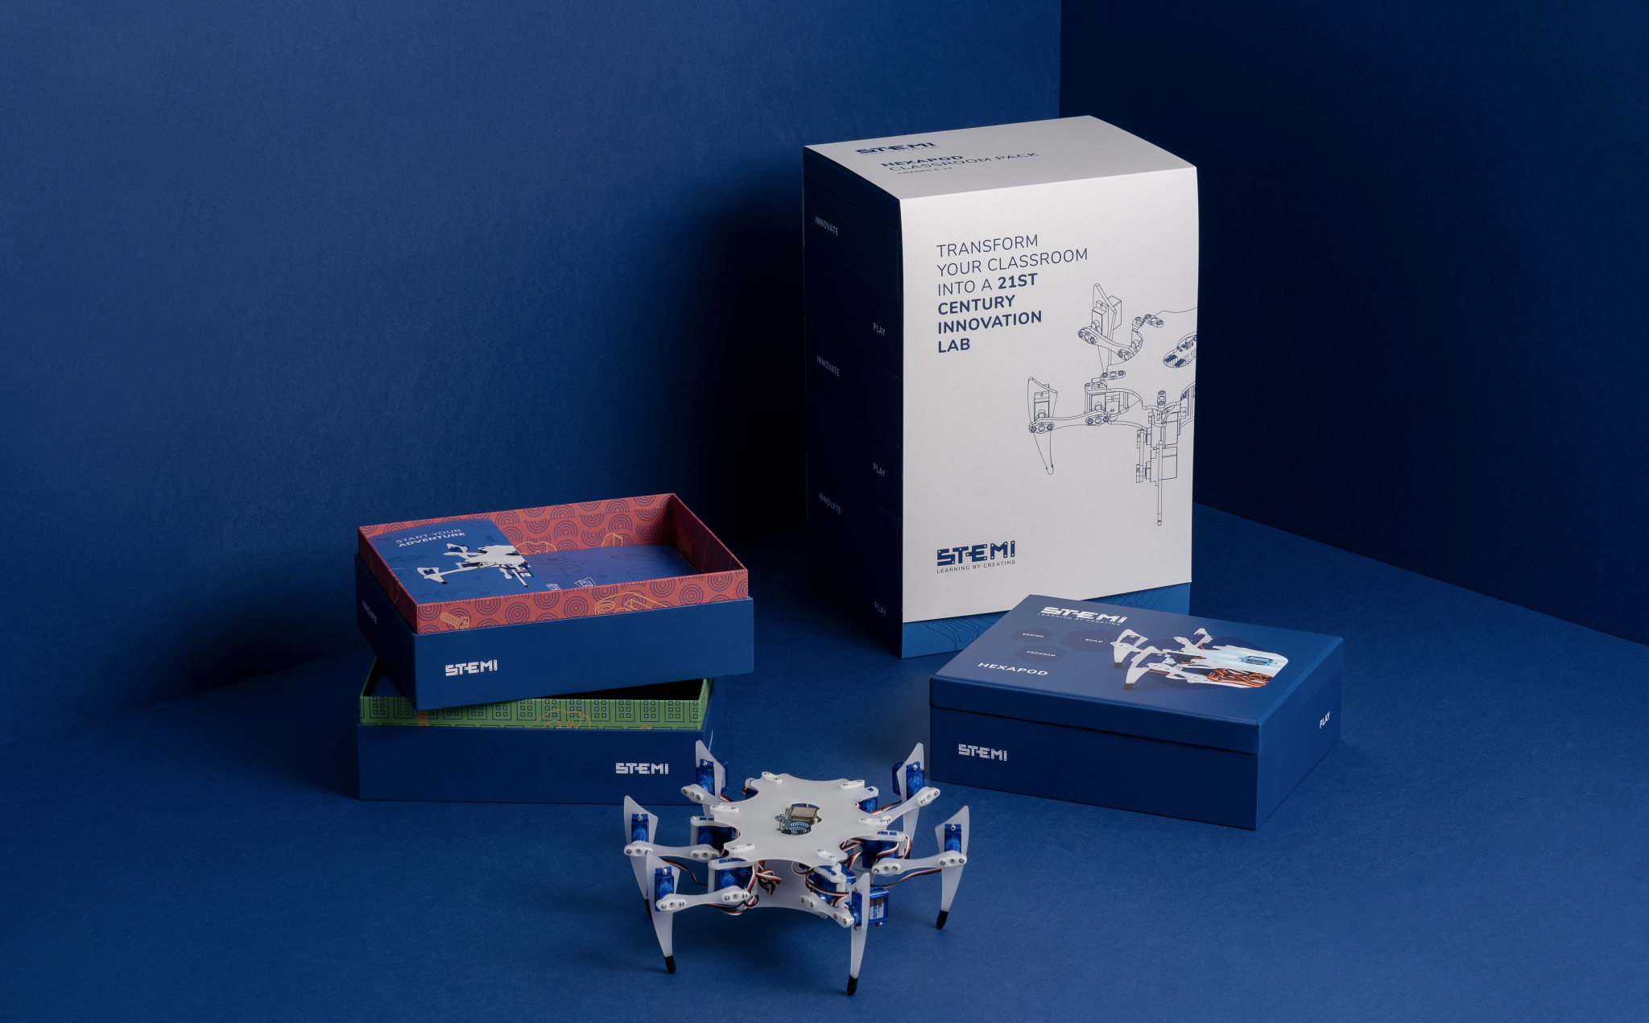
ROBOTIKA

Slide 18
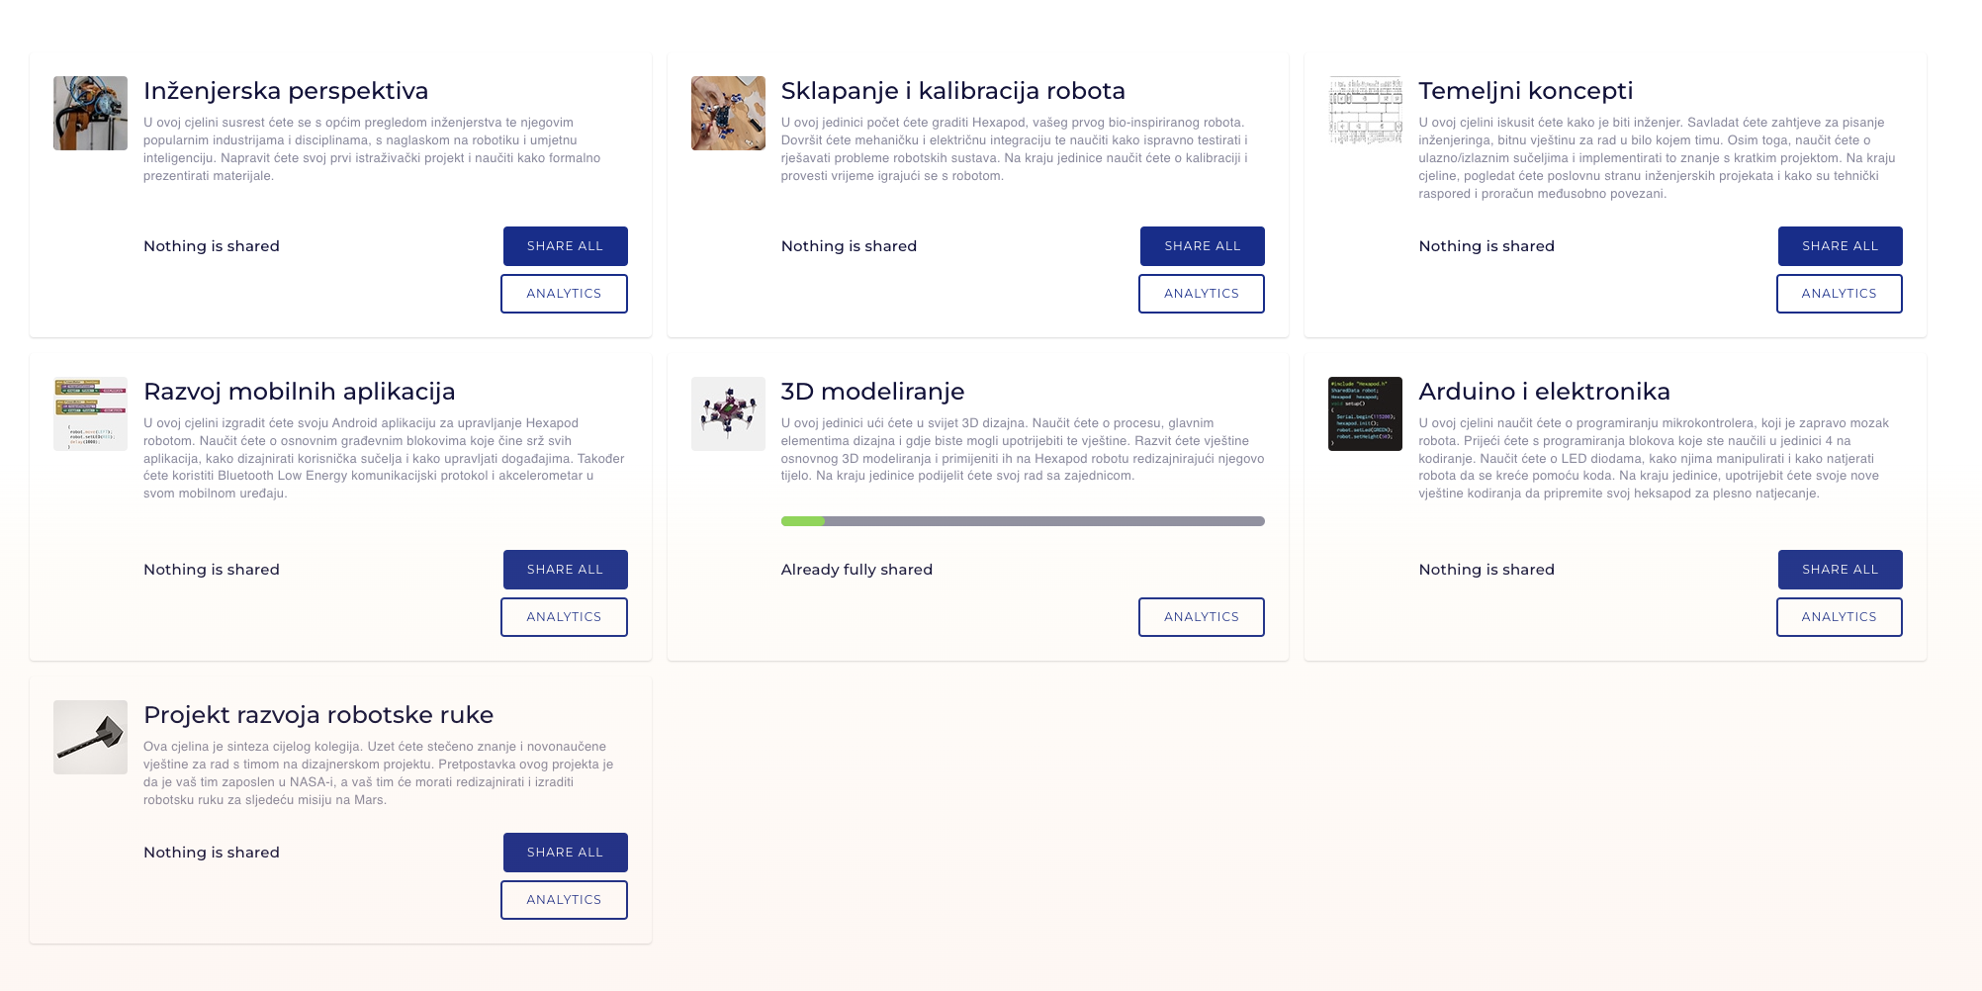
Notes:
Ukratko što se radi u RAS-u

Slide 19
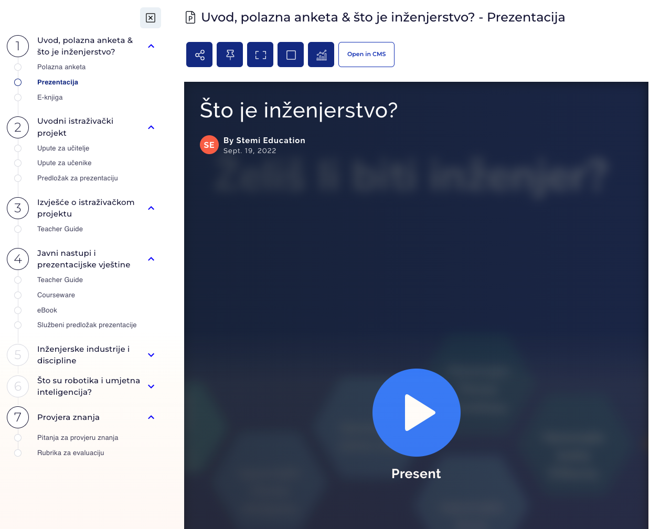
Notes:
Kako izgleda Unit i prezentacije

Slide 20
Notes:
Na koji smo način približili učenicima stručnjake iz industrije i kako se mogu informirati o mogućim poslovima unutar inženjerskih struka

Slide 21
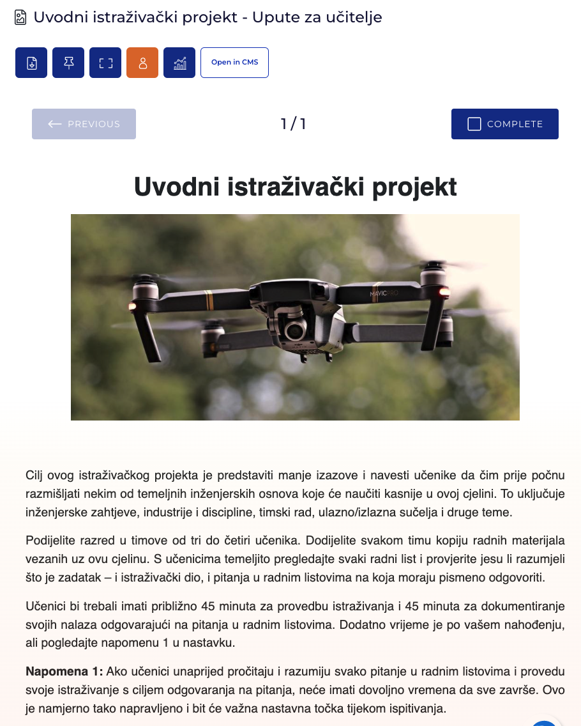
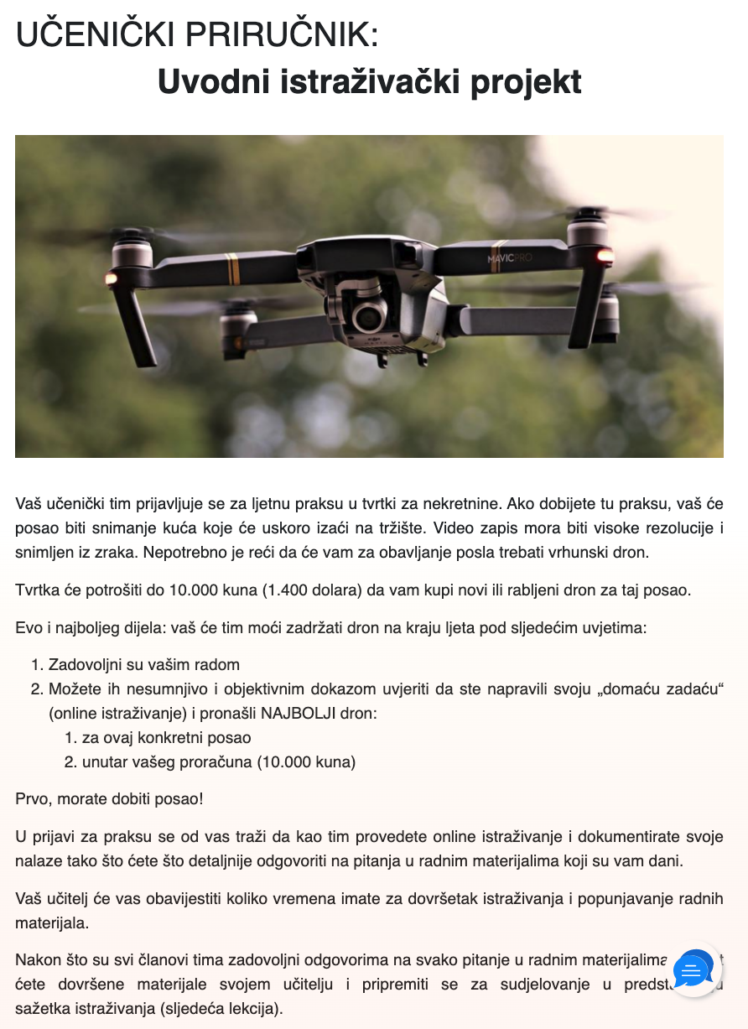
Notes:
Project based learning
Razvoj kritičkog mišljenja
Vještine 21. Stoljeća
Kolaboracija, suradničko učenje
Kreativnost
Najbolji dron – što znači najbolji dron? Kome je najbolji, zbog čega je najbolji, tko gleda koje karakteritike i zašto

Slide 22
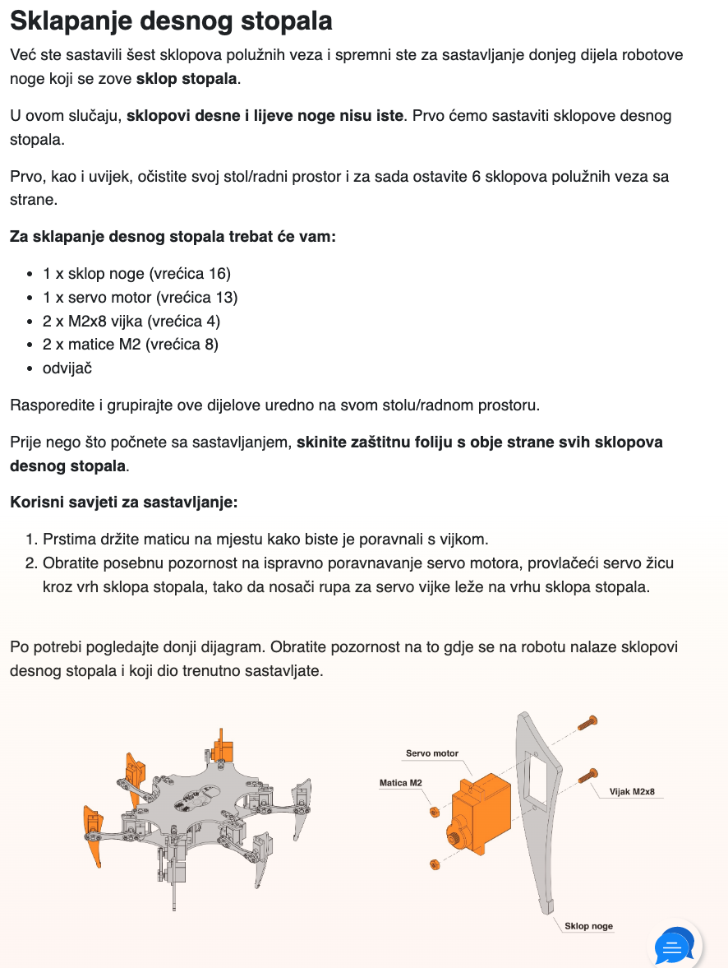
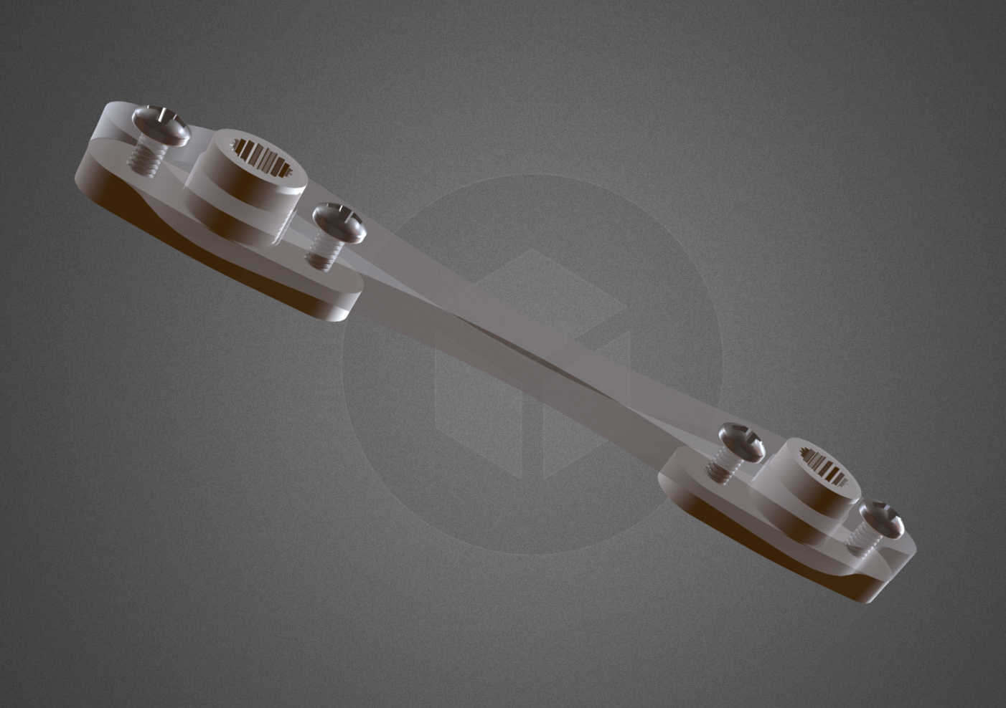
Notes:
Student paced materijali – npr. Kod slaganja hexapoda, učenici (ali i nastavnici) mogu upute pratiti na način koji njima najviše leži: putem tekstualnih uputa, video tutorijala i/ili uz pomoć 3D modela

Slide 23
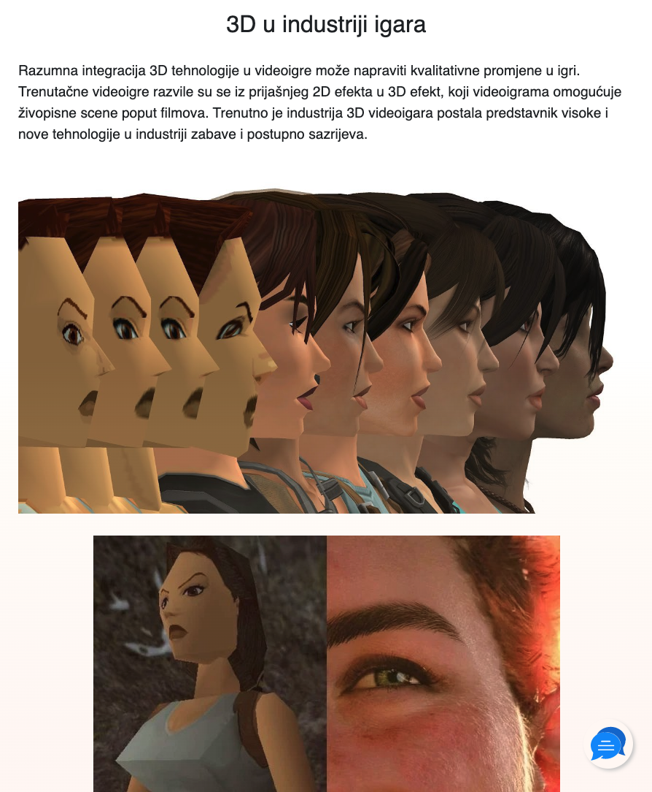
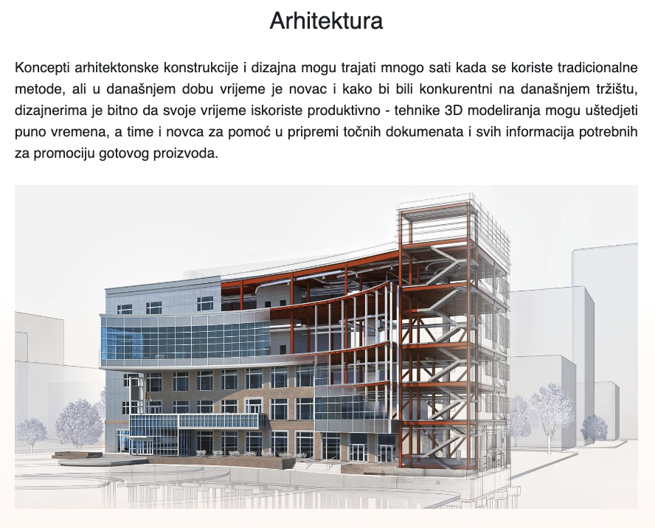
Notes:
Uvod u 3D modeliranje i u kojim sve zanimanjima/strukama im 3D modeliranje može pomoći da budu bolji inženjeri
Osnove 3D modeliranja

Slide 24
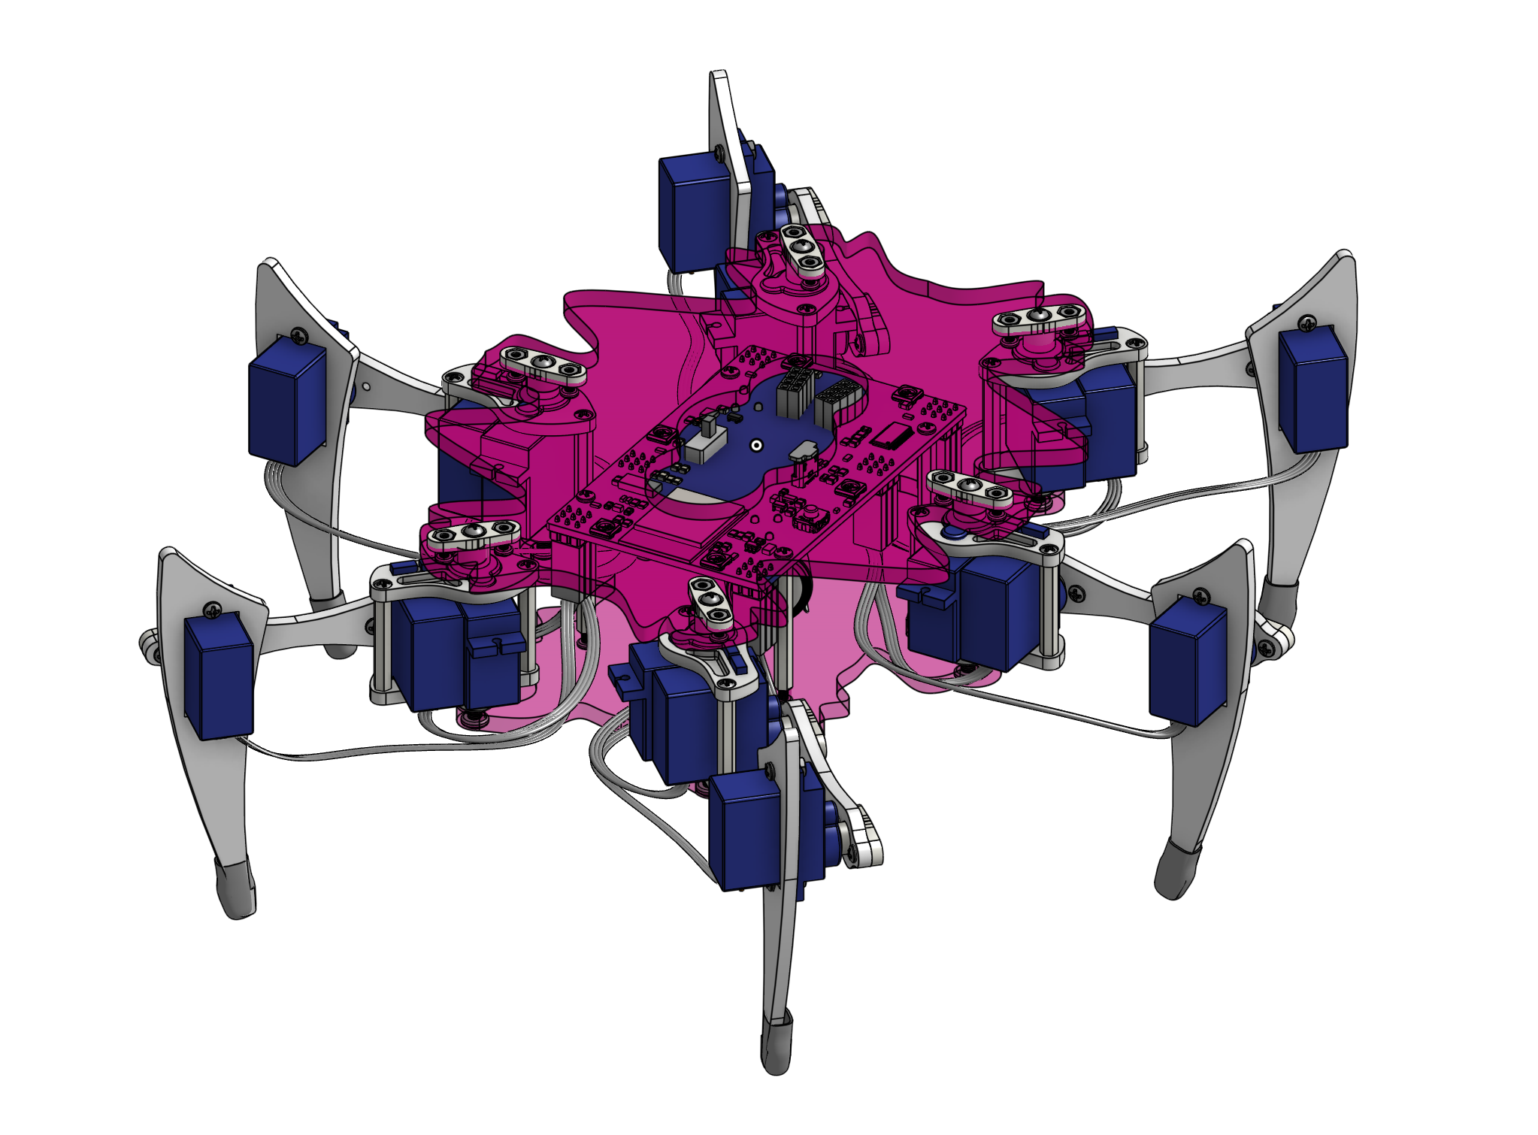
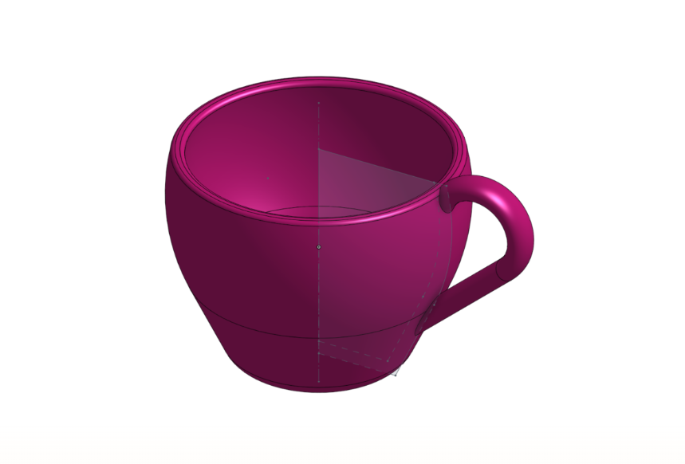
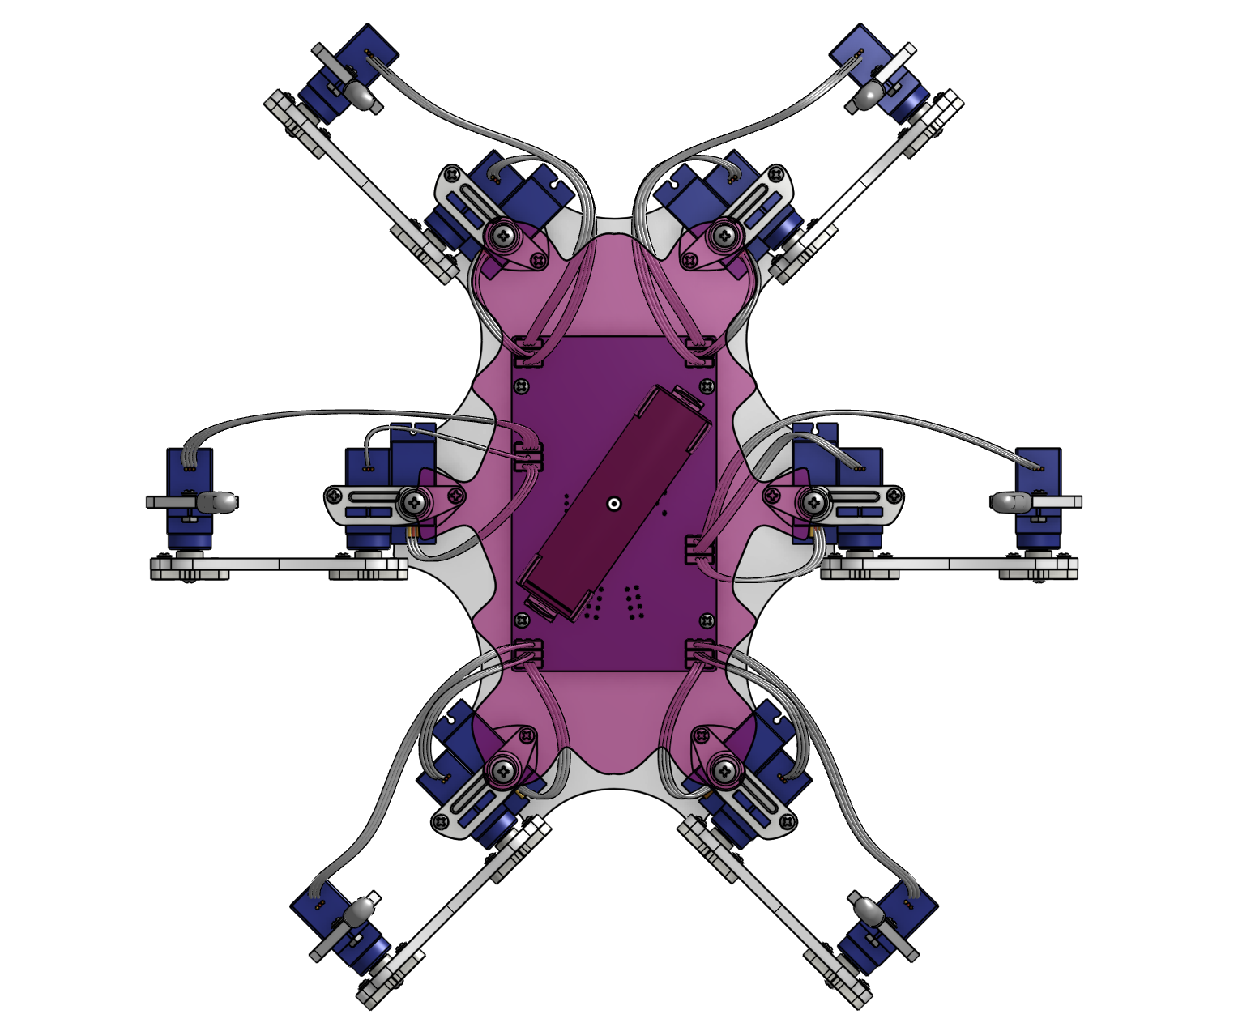
Notes:
Rad u Onshape CAD softveru
Zadaci kroz koje će dobiti osnovno znanje u izradi 3D modela
Vještine logičkog razmišljanja i rješavanja problema
Modificiranje hexapoda

Slide 25
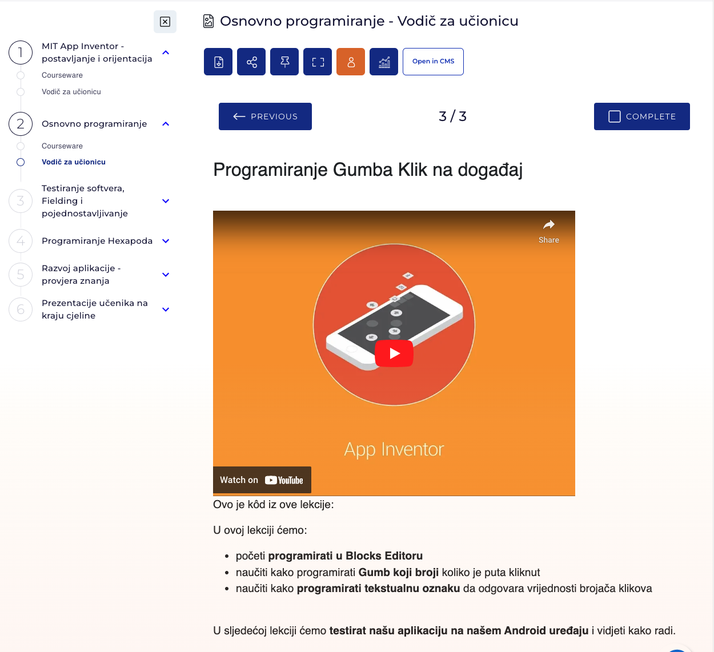
Notes:
Kako povezati hexapod putem bluetootha s mobitelom i upravljati njime
Programiranje i upravljanje robotskim sustavima

Slide 26
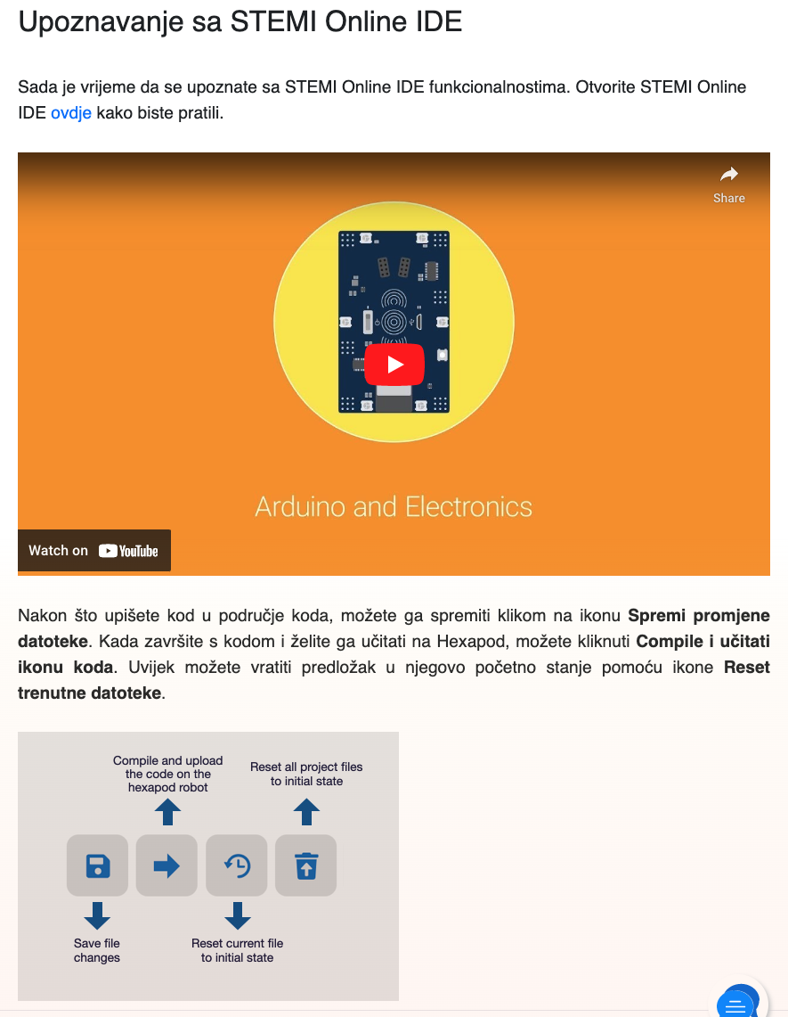
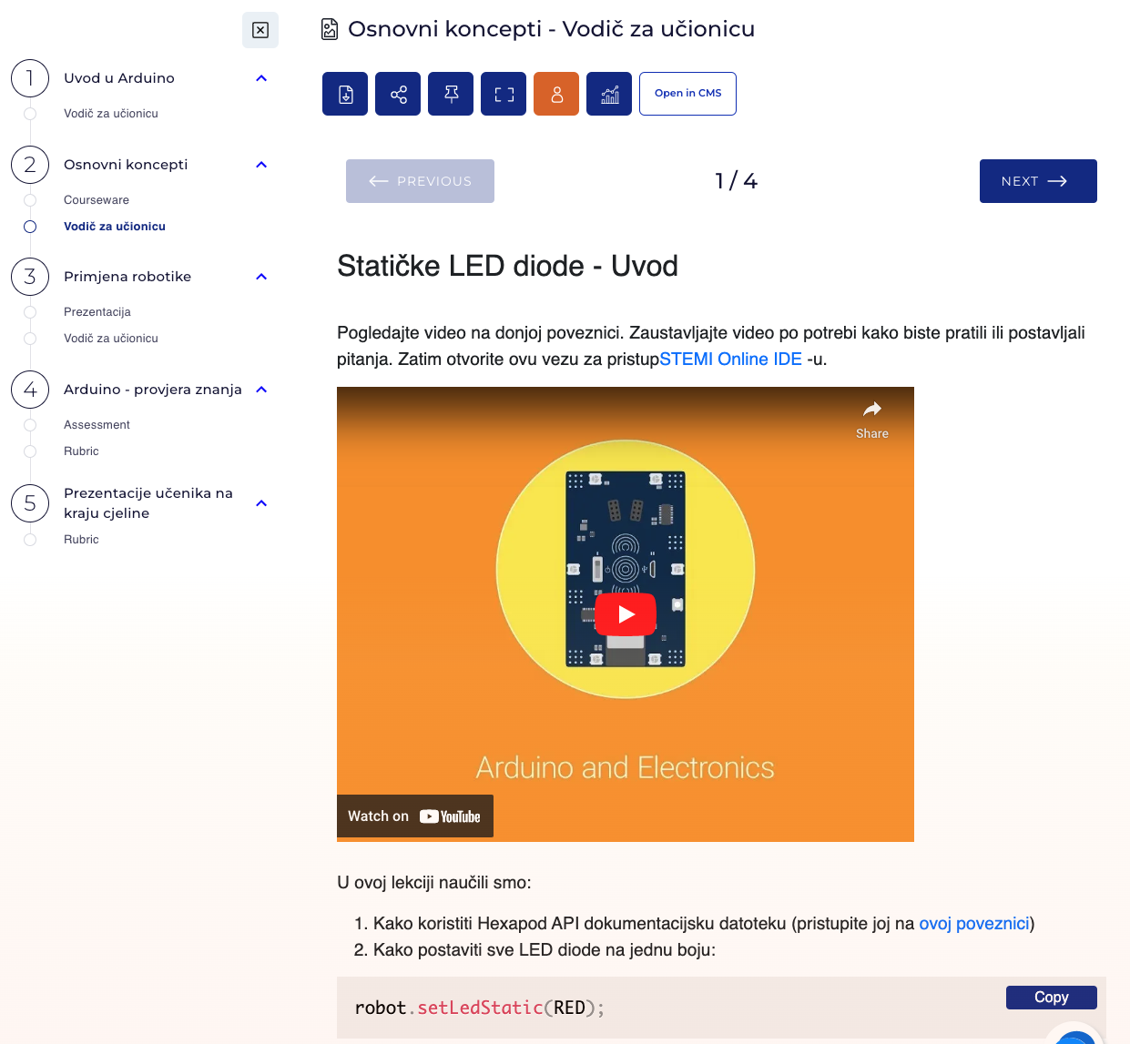
Notes:
Imamo svoj editor u kojem učenici rade, ne moraju nišra preinstalirati na svoje računalo
Direktno s naše platforme uče programirati hexapoda

Slide 27
GREENTECH
KORIŠTENJE TEHNOLOGIJE ZA UZGOJ HRANE

Slide 28
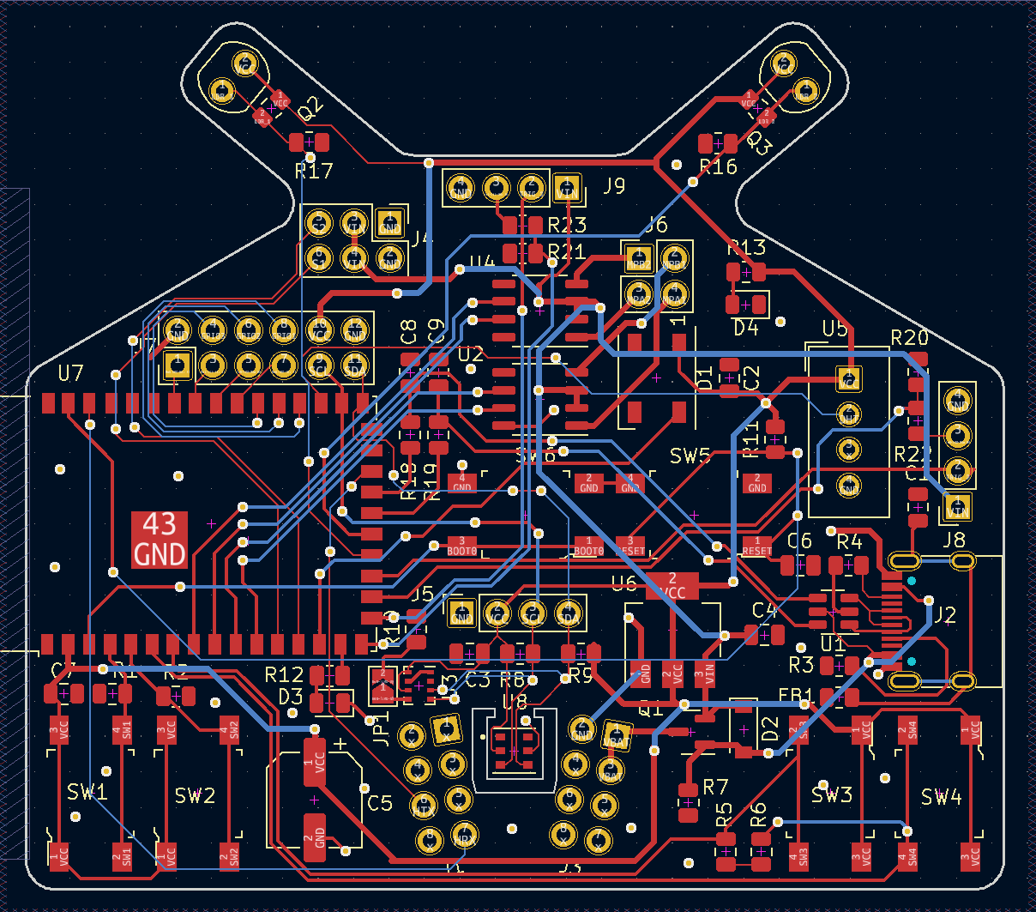
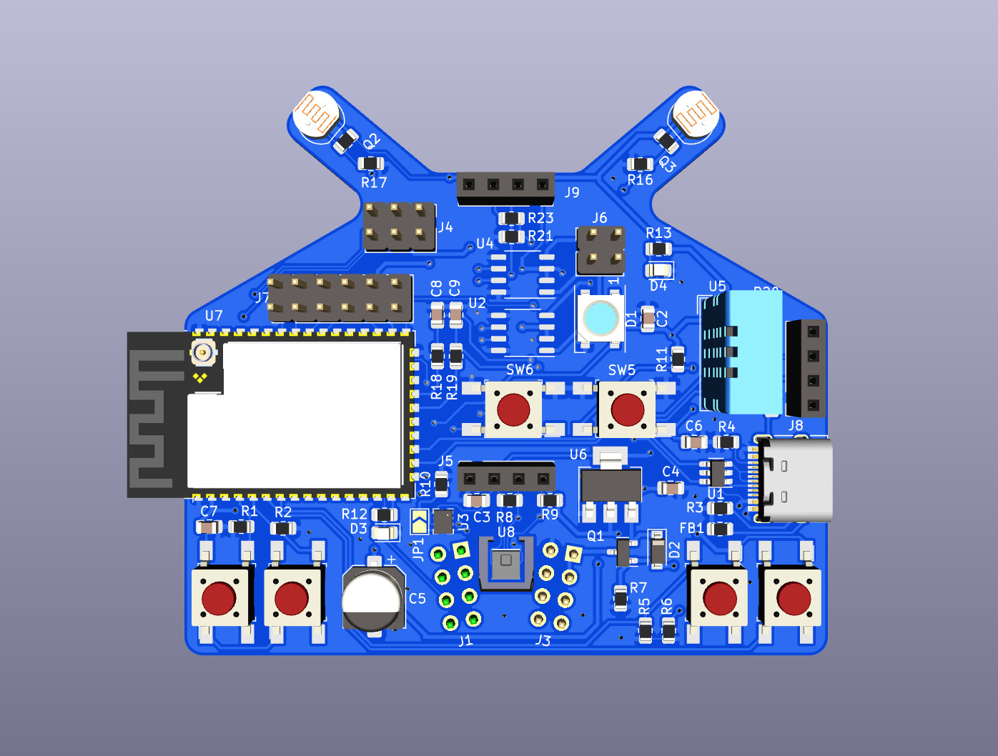

Slide 29
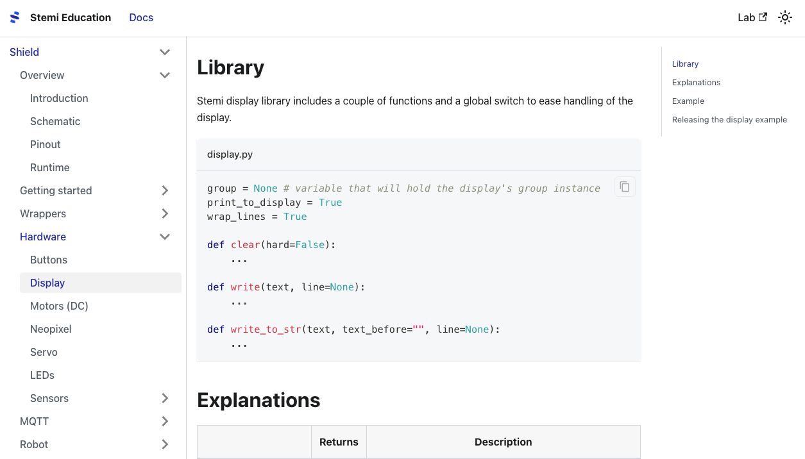

Slide 30
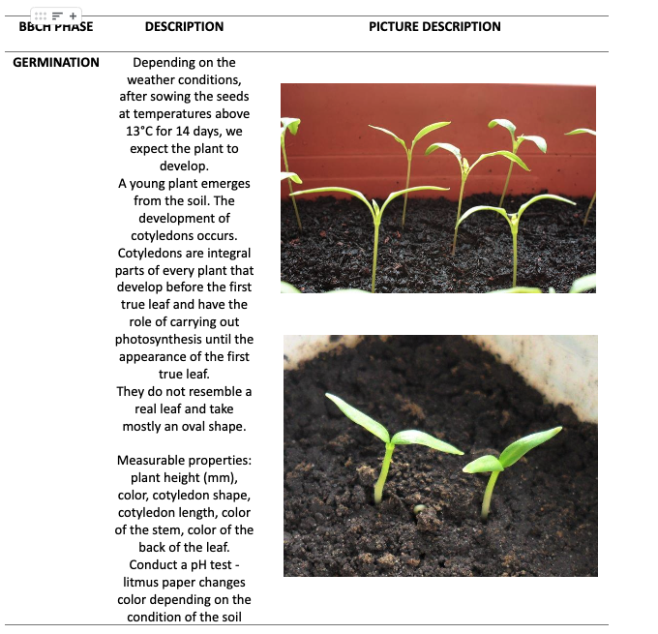
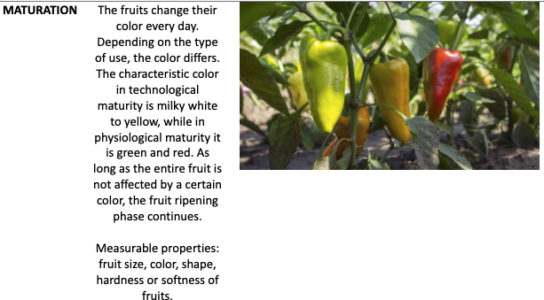
Notes:
Checklista kroz koju učenici prate razvoj biljke
Razvijamo i soft skills poput pisanja bloga

Slide 31
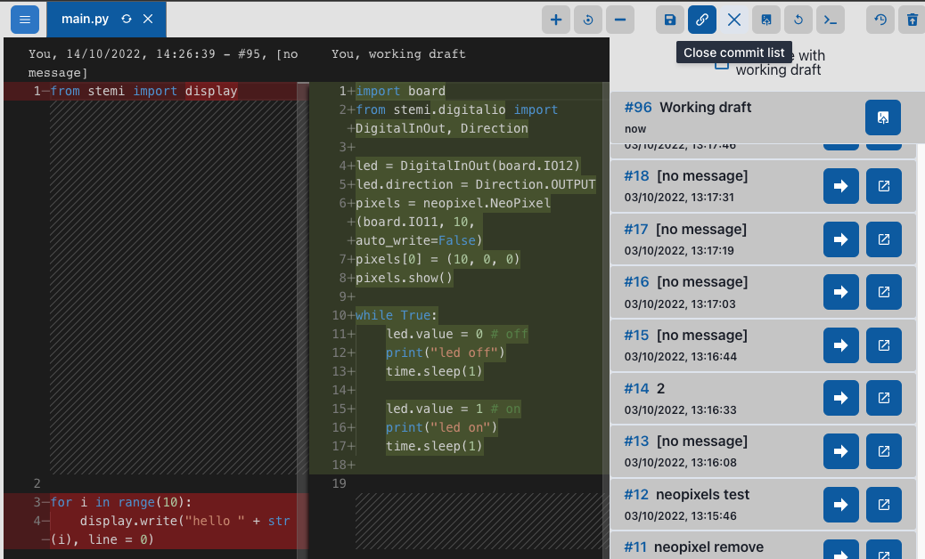
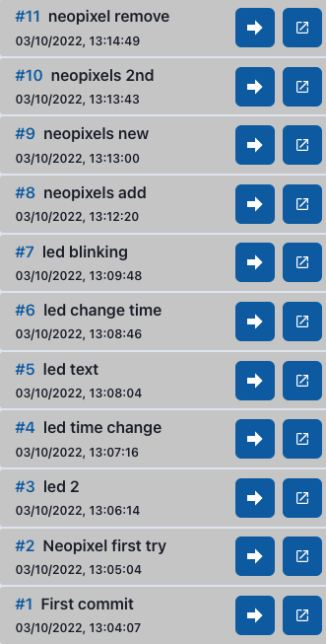
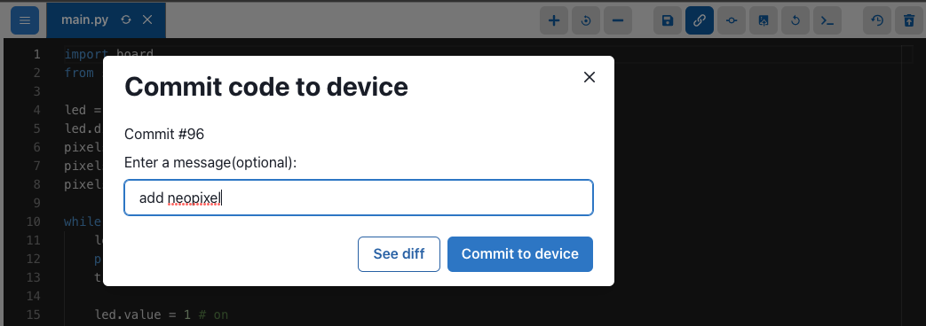

Slide 32
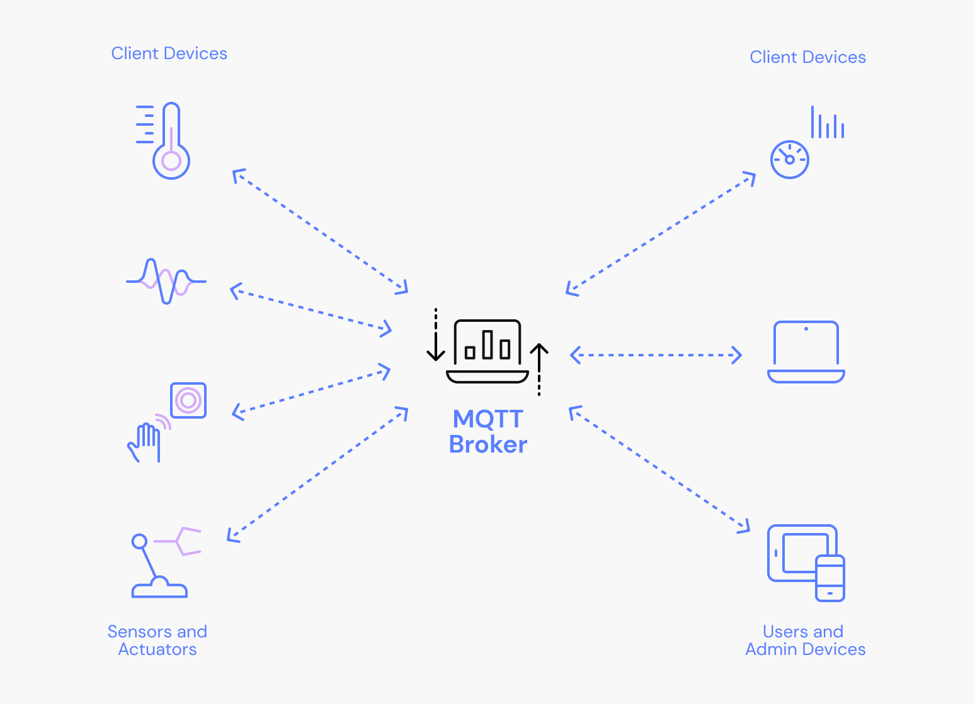
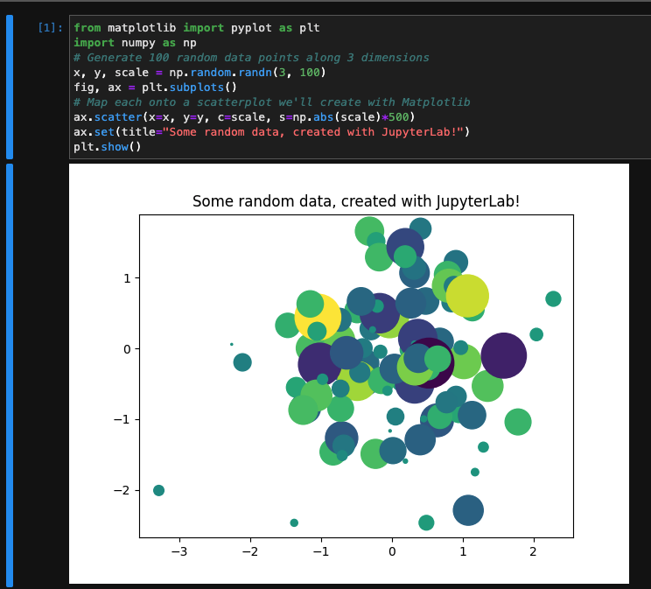
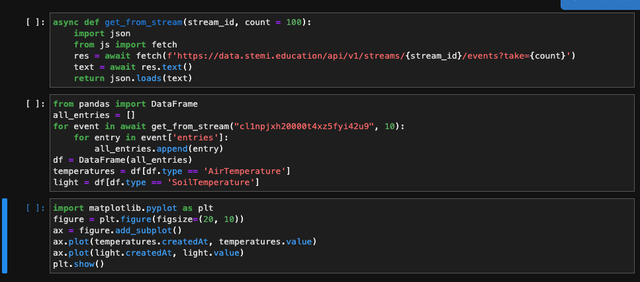

Slide 33
STVARAMO
DEEP EDUCATION EXPERIENCE PLATFORM
Gradimo Netflix za obrazovanje, operativni sustav za učenje orijentirano ka budućnosti

